Slide 1

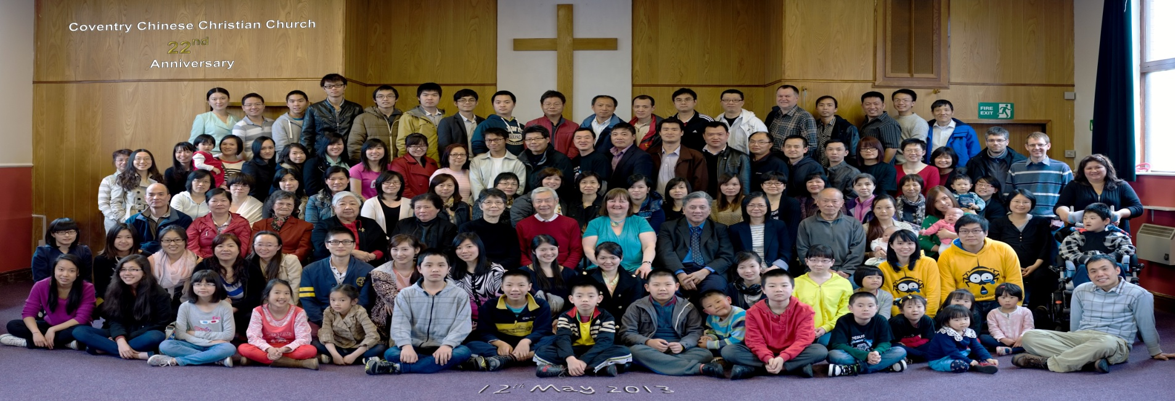
圣灵赐人智慧与启示
(弗1:15-23)
韦焜墀牧师
141109
COVENTRY CHINESE CHRISTIAN CHURCH 高云地利华人基督教会

Slide 2
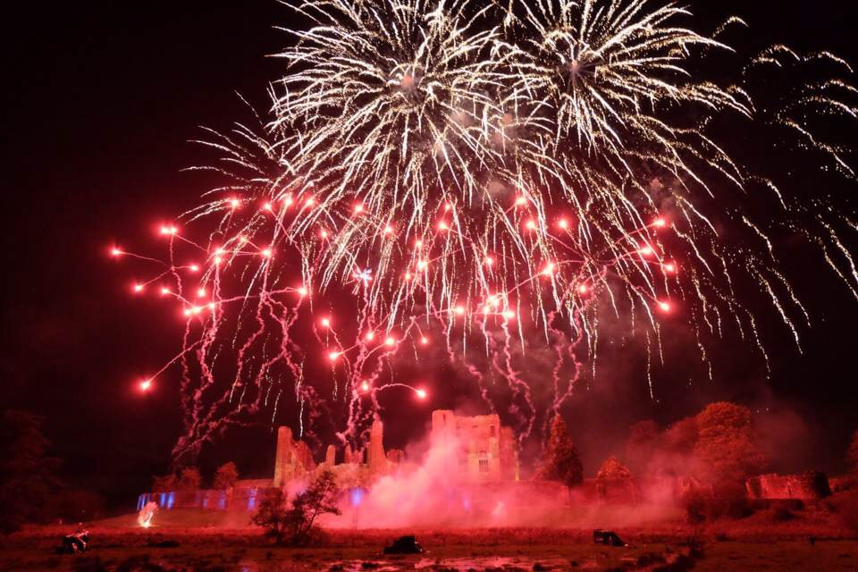
以弗所书
给以外邦信徒为主
的教会。

Slide 3
弗1:15
因此、我既听见你们信从主耶稣、亲爱众圣徒、…

Slide 4
他们(和我们都)已经是相信主耶稣，所以神
在基督里拣选了我们、
使我们在他面前成为圣洁、无有瑕疵．(弗1:4)

Slide 5
他们(和我们都)已经是相信主耶稣，所以神
又因爱我们、就按著自己意旨所喜悦的、豫定我们、藉著耶稣基督
得儿子的名分 (弗1:5)

Slide 6
他们(和我们都)已经是相信主耶稣，所以
我们也在他里面得了基业、(弗1:11)

Slide 7
他们(和我们都)已经是相信主耶稣，所以
你们既听见真理的道、就是那叫你们得救的福音、也信了基督、既然信他、就受了所应许的圣灵
为印记．(弗1:13)

Slide 8
他们(和我们都)已经是相信主耶稣，所以
这圣灵、是我们得基业的凭据、…( 弗1:14)

Slide 9

我们相信主耶稣，
便有圣灵在我们里面。
圣灵重生了我们，
让我们得到
从神而生的新生命。

Slide 10
圣灵是神(三一真神)
太28:19
所以你们要去、使万民作我的门徒、奉父子圣灵的名(Name - 单数singular)、给他们施洗．

Slide 11
约14:16-17
我要求父、父就另外赐给你们一位保惠师、叫他永远与你们同在、就是真理的圣灵、…你们却认识他．因他常与你们同在、也要在你们里面。

Slide 12
弗1:16-17
就为你们不住的感谢神、祷告的时候、常题到你们．求我们主耶稣基督的神、荣耀的父、将那赐人智慧和启示的灵、
赏给你们、

Slide 13
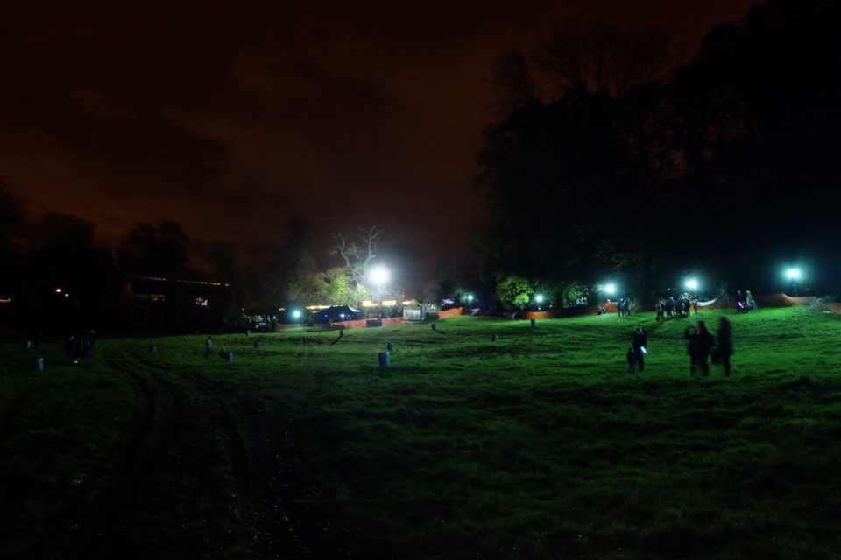
圣灵就是启示的灵、
真理的灵。

Slide 14
弗1:18
并且照明你们心中的眼睛、使你们知道…

Slide 15
圣灵就是启示的灵、
真理的灵。
圣灵默示圣经。

Slide 16
彼後1:20-21
第一要紧的、该知道经上所有的豫言、没有可随私意解说的．因为豫言从来没有出於人意的、乃是人被圣灵感动说出神的话来。

Slide 17
约壹2:20, 27
你们从那圣者受了恩膏、并且知道这一切的事。〔或作都有知识〕 27 你们从主所受的恩膏、常存在你们心里、并不用人教训你们．

Slide 18
自有主的恩膏在凡事上教训你们．这恩膏是真的、不是假的．你们要按这恩膏的教训、住在主里面。

Slide 19
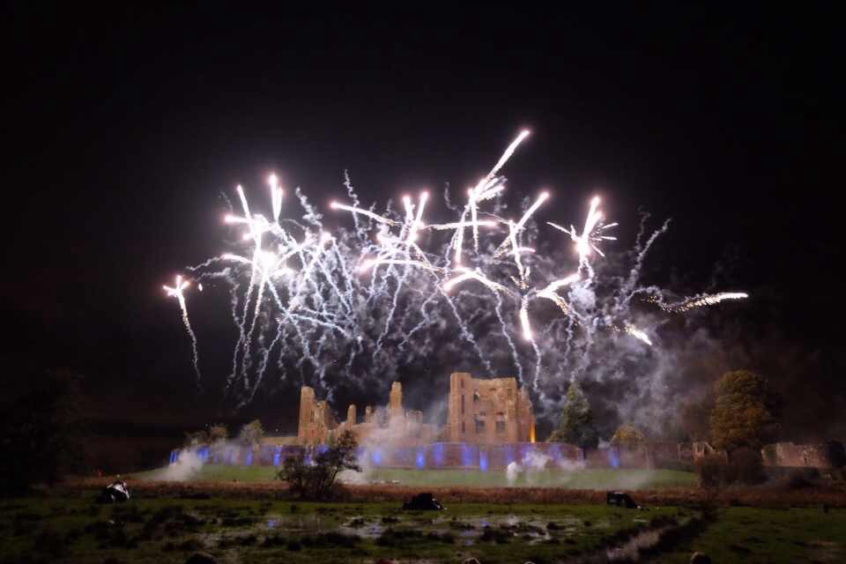
圣灵就是智慧的灵。

Slide 20
弗1:17
…使你们真知道他．使你们知道他的恩召有何等指望．他在圣徒中得的基业、有何等丰盛的荣耀．

Slide 21
知道，就是认识，
而且有很直接交往的关係。

Slide 22
林前2:6-14
然而在完全的人中、我们也讲智慧．
但不是这世上的智慧、也不是这世上有权有位将要败亡之人的智慧．

Slide 23
我们讲的、乃是从前所隐藏、神奥秘的智慧、就是神在万世以前、豫定使我们得荣耀的．这智慧世上有权有位的人没有一个知道的...

Slide 24
10只有神藉著圣灵向我们显明了．因为圣灵参透万事、就是神深奥的事也参透了。12我们所领受的、并不是世上的灵、乃是从神来的灵、叫我们能知道神开恩赐给我们的事。

Slide 25
并且我们讲说这些事、
不是用人智慧所指教的言语、乃是用圣灵所指教的言语、将属灵的话、
解释属灵的事。...

Slide 26
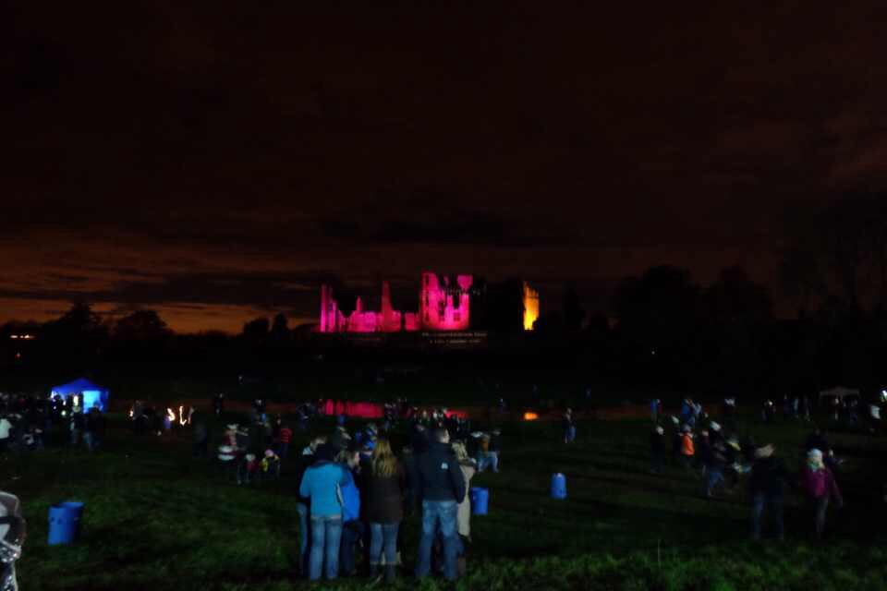
圣灵让我们作主的见證。

Slide 27
约16:14-15
他要荣耀我．因为他要将受於我的、告诉你们。凡父所有的、都是我的、所以我说、他要将受於我的、告诉你们。

Slide 28
徒1:8
但圣灵降临在你们身上、你们就必得著能力．并要在耶路撒冷、犹太全地、和撒玛利亚、直到地极、作我的见證。

Slide 29
弗1:18-22
并且照明你们心中的眼睛、使你们知道他的恩召有何等指望.他在圣徒中得的基业、有何等丰盛的荣耀.

Slide 30
并知道他向我们这信的人所显的能力、是何等浩大、就是照他在基督身上、所运行的大能大力、使他从死里复活、

Slide 31
叫他在天上坐在自己的右边、远超过一切执政的、掌权的、
有能的、主治的、
和一切有名的．
不但是今世的、连来世的也都超过了．

Slide 32
保罗给提摩太的书信中，吩咐在以弗所教会中事奉的提摩太要好像「基督耶稣的精兵」。基督的精兵是很特别，因为在基督里，我们已经是誇胜了，

Slide 33
林前15:57
感谢神、使我们借着我们的主耶稣基督得胜。

Slide 34
林后10:3-5
因为我们虽然在血气中行事、却不凭着血气争战．我们争战的兵器、本不是属血气的、乃是在神面前有能力、可以攻破坚固的营垒、

Slide 35
将各样的计谋、各样拦阻人认识神的那些自高之事、一概攻破了、又将人所有的心意夺回、使他都顺服基督．

Slide 36
弗1:22-23
又将万有服在他的脚下、使他为教会作万有之首．教会是他的身体、是那充满万有者所充满的。圣灵就是这样帅领教会。

Slide 37
林前12:12-13
就如身子是一个、却有许多肢体、而且肢体虽多、仍是一个身子．基督也是这样。

Slide 38
我们不拘是犹太人、是希利尼人、是为奴的、是自主的、都从一位圣灵受洗、成了一个身体．
饮於一位圣灵

Slide 39
林前12:4-11
恩赐原有分别、圣灵却是一位。职事也有分别、主却是一位。功用也有分别、神却是一位、在众人里面运行一切的事。

Slide 40
圣灵显在各人身上、是叫人得益处。这人蒙圣灵赐他智慧的言语．那人也蒙这位圣灵赐他知识的言语．…11这一切都是这位圣灵所运行、随己意分给各人的。

Slide 41

恳求圣灵充满我
Holy Spirit, fill me

Slide 42

恳求圣灵充满我，
直到心洁如璧，
让主光辉照遍心底，
使无黑云遮蔽。

Slide 43
副歌：
充满我，充满我，
恳求圣灵充满我，
求将我心洗涤洁净，
恳求圣灵充满我。

Slide 44
恳求圣灵充满我，
使顽固变柔顺，
教我生命光辉之道，
惟主旨意是遵。

Slide 45
副歌：
充满我，充满我，
恳求圣灵充满我，
求将我心洗涤洁净，
恳求圣灵充满我。

Slide 46
恳求圣灵充满我，
直到我全属你，
更愿专为上主而活，
主旨作我心意。

Slide 47
副歌：
充满我，充满我，
恳求圣灵充满我，
求将我心洗涤洁净，
恳求圣灵充满我。

Slide 48
恳求圣灵
充满我

